Slide 1
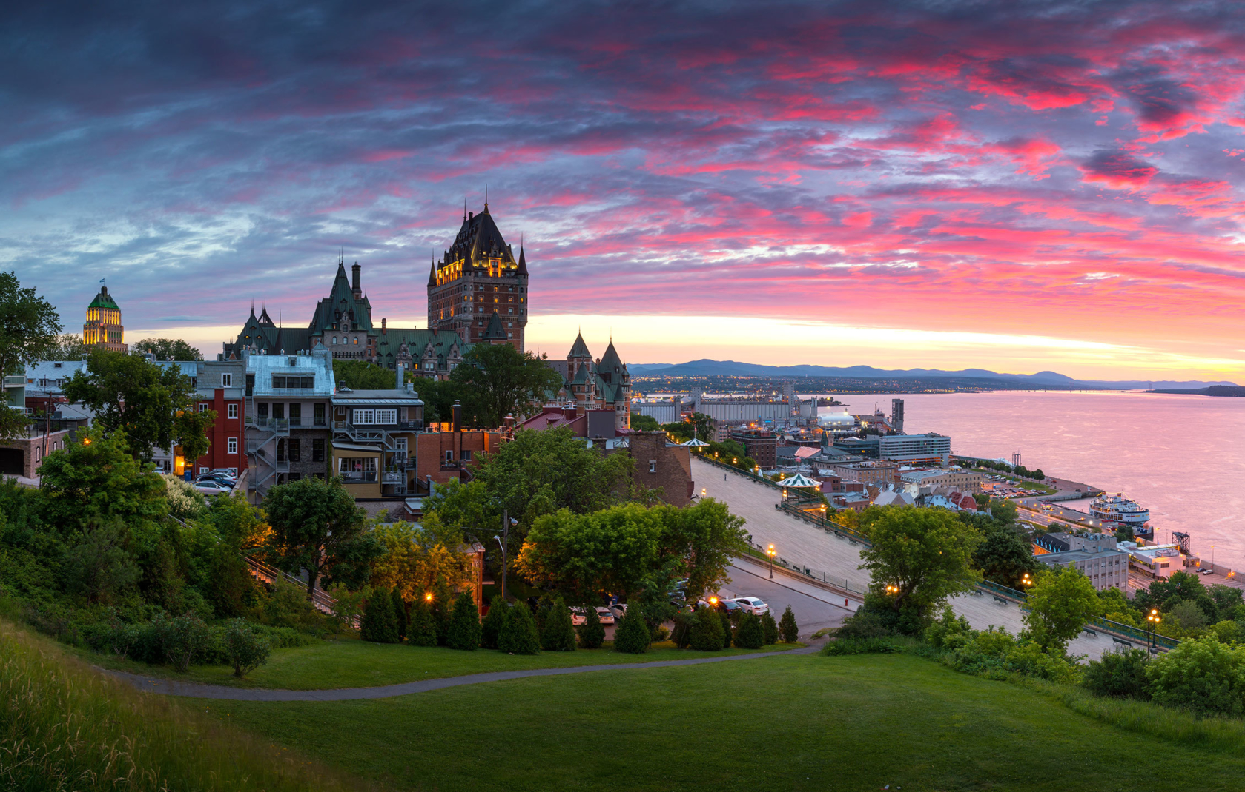
BONJOUR à tous !

Slide 2

Programme
du jour
Le restaurant
Le passé composé
Verbes à apprendre (liste)
Phonétique
C’est parti !

Slide 3
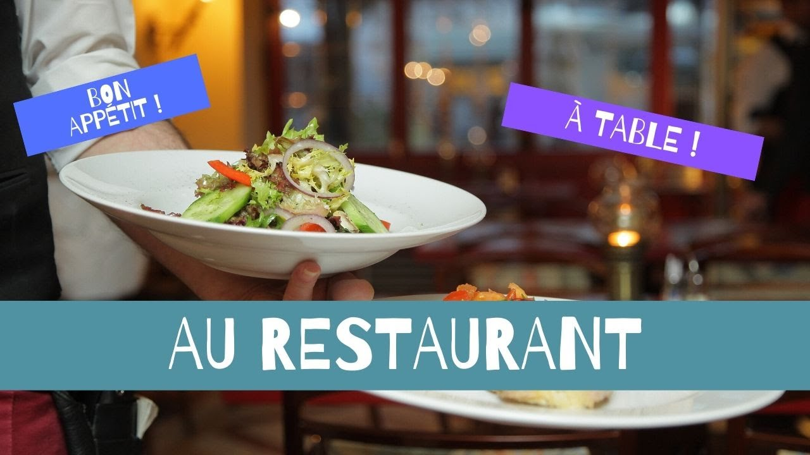
Le restaurant
https://www.youtube.com/watch?v=ckTLQL7dvjI

Slide 4


Le passé composé
Qu’as-tu fait hier? … le weekend dernier?....... la semaine dernière?
You answer: samedi à 9 heures au petit déjeuner, j’ai mangé……
You present someone: samedi à 10 heures, elle/il a fait du sport…..

Slide 5
Passé composé-VERBS to memorize
You have to memorize the conjugation of the verbs that you have learned during this course:
Tu as eu (avoir) | Elles ont été (être)
j’ai fini (finir) | nous avons porté (porter)
tu as mangé (-er regular verbs) | vous avez pu (pouvoir)
Il s’est levé (all reflexive verbs tackled in class) | ils ont dû (devoir)
J’ai fait (faire) | Nous sommes allés (es) (aller)
Tu as pris (prendre) | Vous avez mis (mettre)
Elle a bu (boire) | ils ont voulu (vouloir)

Slide 6
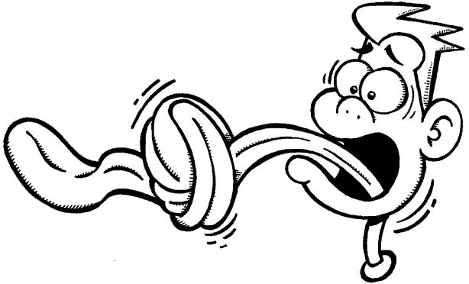
Phonétique/
Prononciation :
«Dans mon grenier à la campagne, les agneaux gagnent des montagnes »

Slide 7

Merci & à bientôt…

